Slide 1

ДОНСКОЙ ГОСУДАРСТВЕННЫЙ ТЕХНИЧЕСКИЙ УНИВЕРСИТЕТ
ВОЕННЫЙ УЧЕБНЫЙ ЦЕНТР
ЦИКЛ ОБЩЕВОЕННОЙ ПОДГОТОВКИ
г. Ростов-на-Дону
2019 г.

Slide 2



2
Дисциплина «Общевоенная подготовка»
ВОЕННАЯ ТОПОГРАФИЯ

Slide 3
3
Дисциплина «Общевоенная подготовка»
Тема № 3: Подготовка карты к работе, измерения по карте, определение координат и целеуказание.
Занятие № 1: Подготовка карты к работе, измерения по карте, определение координат и целеуказание.

Slide 4
Военная топография
4
Учебные вопросы
1. Подготовка карты к работе (подбор, склеивание, складывание и подъём карты). Принадлежности для работы.
2. Предельная точность измерения расстояний по карте. Определение по карте протяжённости маршрута. Способы определения площадей по карте.
3. Системы координат, их назначение и использование в войсках. Полярные и биполярные координаты. Способы целеуказания по карте.

Slide 5
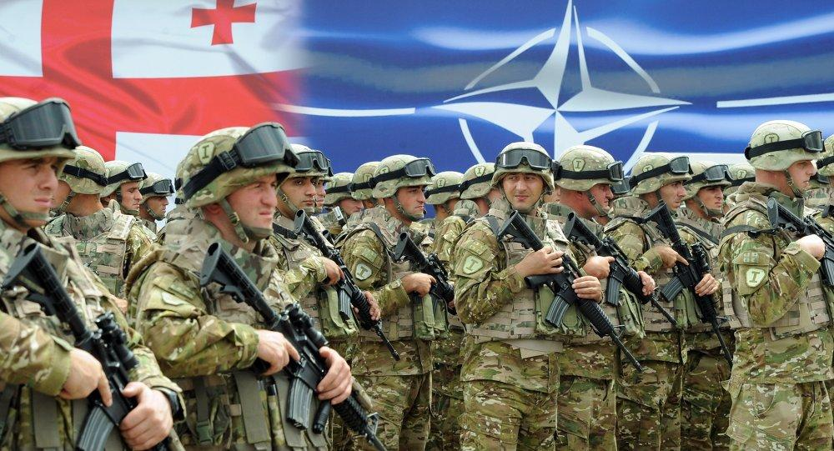
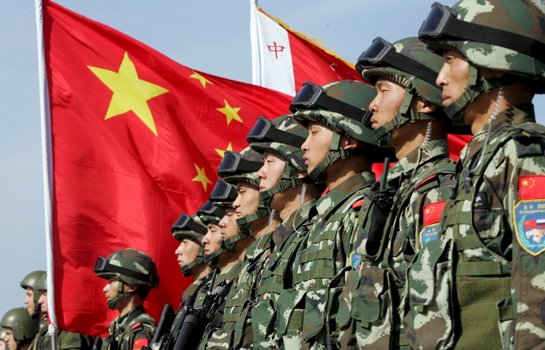
Военная топография
5
Литература:
Учебник «Военная топография» ВИ-2008. / № 4-стр.74-86. / № 6-стр.100-117. / № 8-стр.144-150.

Slide 6
Военная топография
6
Учебный вопрос №1
Подготовка карты к работе (подбор, склеивание, складывание и подъём карты). Принадлежности для работы.

Slide 7
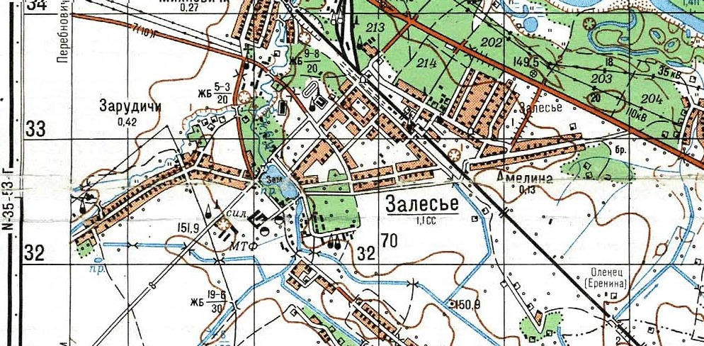
Военная топография
8
Картой называют уменьшенное изображение земной поверхности на плоскости в определенной картографической проекции, отображающее в условных знаках размещение, состояние, взаимосвязь многообразных природных или общественных явлений.

Slide 8
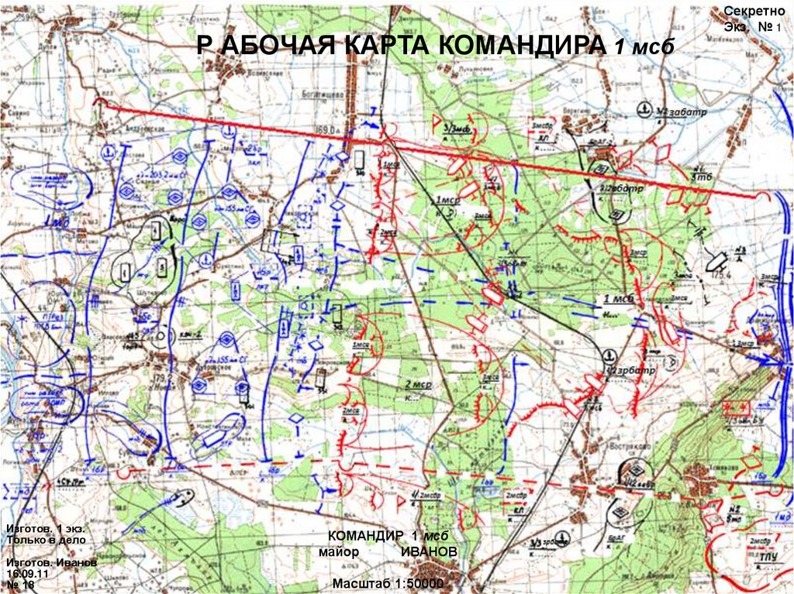
Военная топография
9
Рабочая карта - это топографическая карта, на которой командир (начальник) графически с помощью условных обозначений и принятых сокращений отображает тактическую или специальную обстановку и ее изменение в ходе боевых действий.

Slide 9
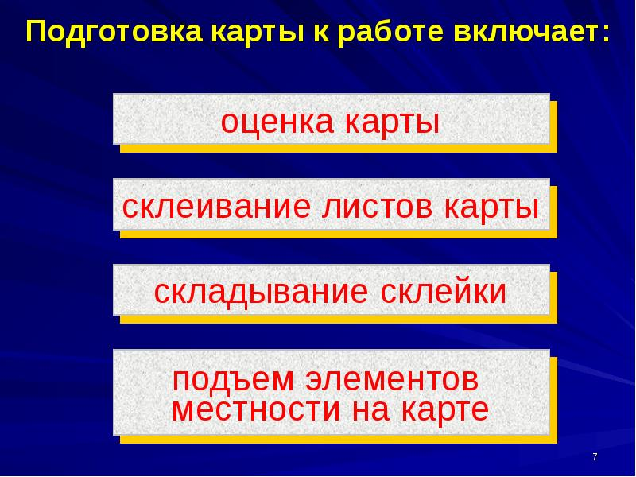
Военная топография
11

Slide 10
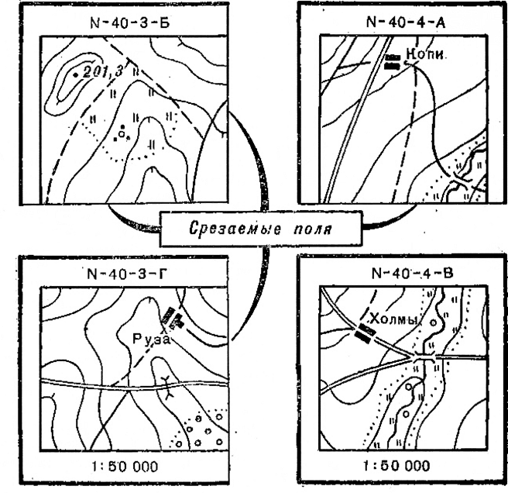
Военная топография
11

Slide 11
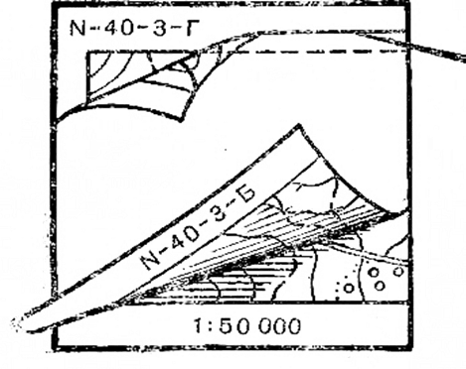
Военная топография
11

Slide 12
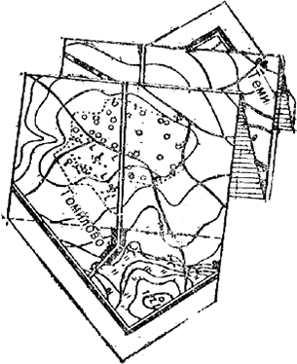
Военная топография
11

Slide 13
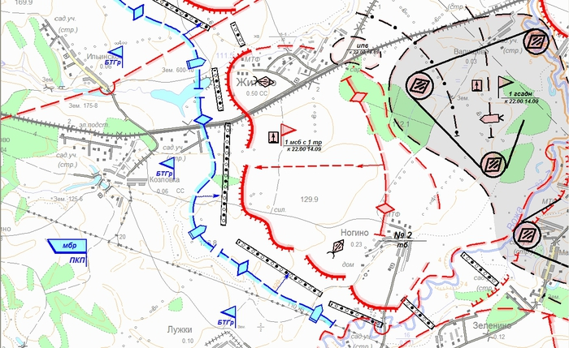
Военная топография
33

Slide 14
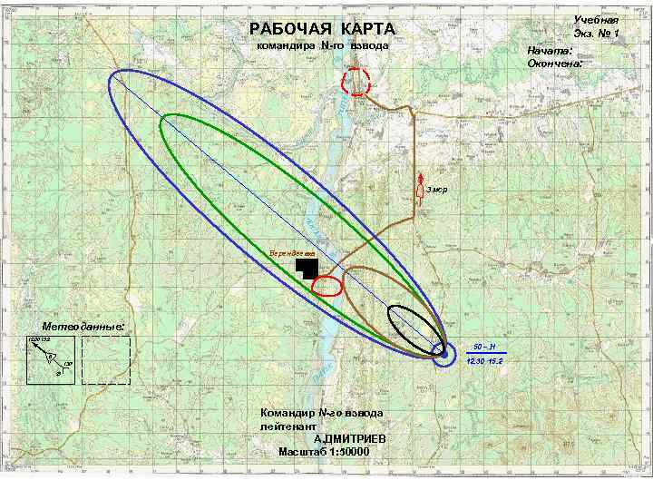
Военная топография
33

Slide 15
Военная топография
33
Учебный вопрос № 2
Предельная точность измерения расстояний по карте. Определение по карте протяжённости маршрута. Способы определения площадей по карте.

Slide 16
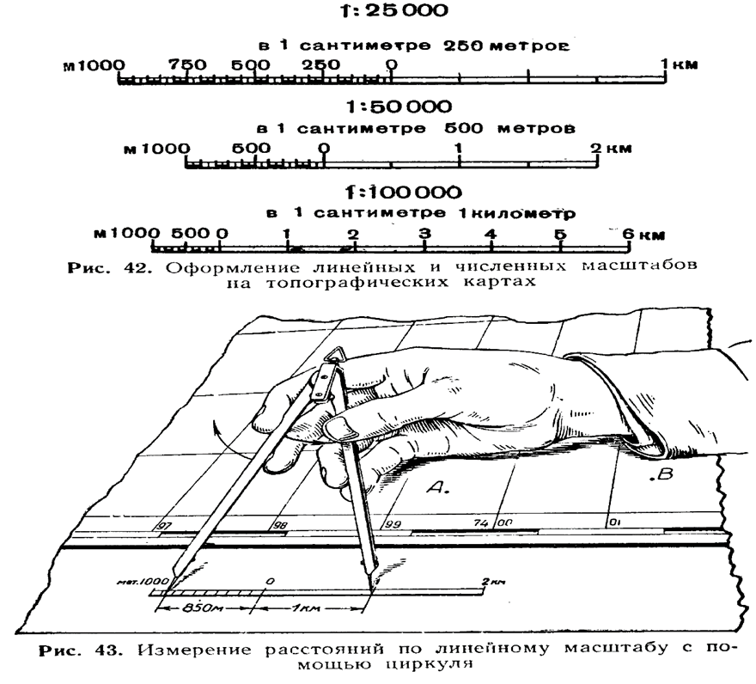
Военная топография
33

Slide 17
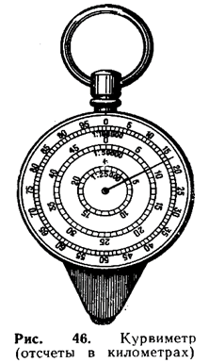
Военная топография
33

Slide 18
Военная топография
33
Учебный вопрос № 3
Системы координат, их назначение и использование в войсках. Полярные и биполярные координаты. Способы целеуказания по карте.

Slide 19
Военная топография
33
Координатами называются угловые и линейные величины (числа), определяющие положение точки на какой-либо поверхности или в пространстве. В топографии применяют, такие системы координат, которые позволяют наиболее просто и однозначно определять положение точек земной поверхности как по результатам непосредственных измерений на местности, так и с помощью карт.
К числу таких систем относятся географические, плоские прямоугольные, полярные и биполярные координаты.

Slide 20
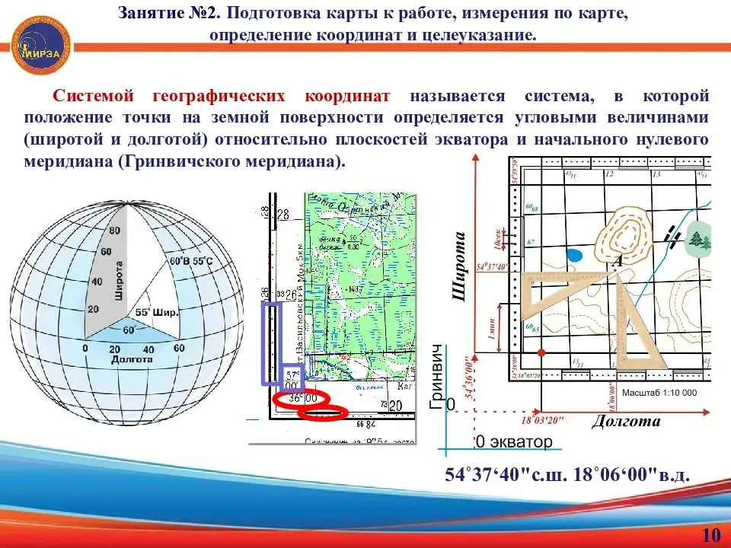
Военная топография
33

Slide 21
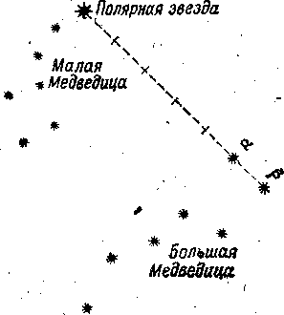
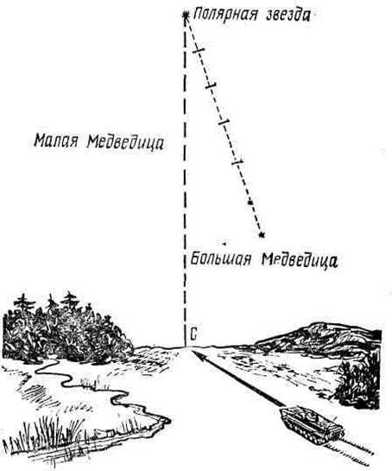
Военная топография
60
По Полярной звезде
Ночью направление истинного меридиана можно определить по Полярной звезде, которая всегда находится в направлении на север. Таким образом, если встать лицом к Полярной звезде, то прямо перед нами будет находиться север.
б)
а)

Slide 22
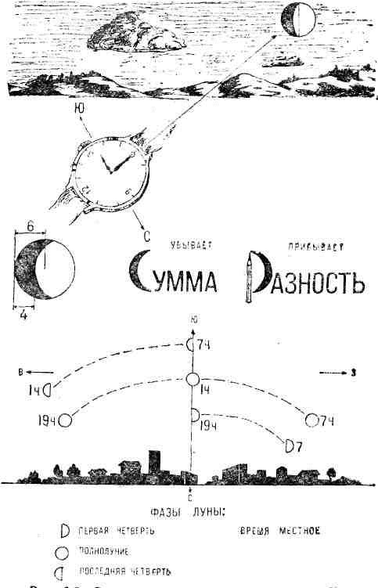
Военная топография
64
В полнолуние, когда виден весь диск Луны, т. е. когда Луна и Солнце находятся в одном направлении, на Луну следует наводить непосредственно часовую стрелку.
Отличить первую четверть от последней легко. У Луны первой четверти рога направлены влево, последней четверти — в правую сторону. В таблице 4 показано местоположение Луны в разное время суток.

Slide 23
Военная топография
69
Задание на самостоятельную подготовку
Учебник «Военная топография» ВИ-2008. / № 11-стр.224-235. / № 1.2-стр.21-26. / № 2 - стр.35-57. / № 15.4-стр.356-362.

